Slide 1
ШКОЛА АЛЬПИНИЗМА · МОДУЛЬ 7
Спасработы
в малой
группе
07
Решения до того, как собирать
систему на верёвке
Не допуск и не аттестация.
Notes:
Здравствуйте! Этот модуль про происшествие в двойке или тройке, где резерва людей почти нет. Сначала тактика: не расширить аварию, оценить угрозу, вызвать помощь и понять, что группа реально может. Потом логика нагруженной верёвки: зачем передают нагрузку и где теряют контроль. Дальше выбор спуска и подъёма. Сами системы под человеком здесь не собирают: это только очный полигон. Урок не является допуском и не заменяет аттестацию.

Slide 2
01
Не расширить аварию
Ресурсы тройки
ЧАСТЬ
Тактика
Когда ждать
02 / 19
Notes:
Часть первая — тактика. Техника начинается после решения, а не вместо него.

Slide 3
01 · ТАКТИКА
Порядок, который не переставляют
1
2
3
Угроза группе: камни, лавина, холод, обрыв
Сообщение наружу, даже если связь плохая
Состояние человека, а не догадка о травме
4
5
Что есть: люди, верёвки, время, свет
Стоп, если следующий шаг никому не отработан
03 / 19
Notes:
Первая цель — не получить второго пострадавшего. Смотрят, не стоит ли группа под камнями, лавиной или на холоде без укрытия. Потом сообщение: место, состояние, опасности, что можете сами и что просите. Спуск, подъём или переноску не начинают, пока не ясно, в сознании ли человек и чем он травмирован. В малой группе каждое действие съедает единственный резерв, поэтому приёмы не склеивают в произвольном порядке.

Slide 4
01 · ТАКТИКА
Малая группа считает людей
Есть
Нет
Поэтому
1
Двое или трое
1
Смены носильщиков
1
Короткий план
2
Обычно две верёвки
2
Запасного спасателя
2
Порог остановки вслух
3
Один может быть травмирован
3
Права на сложную систему впервые
3
Ждать, если навыка нет
04 / 19
Notes:
Малой группе важнее считать ресурс, чем большой спасательной партии. Людей мало, сменить уставшего некем, вторая верёвка часто последняя. Ошибка — решить, что любой приём из схемы можно собрать, потому что картинка знакома. Если самостоятельное действие добавляет риск, группа обеспечивает тепло и страховку и ждёт тех, кто этот приём уже сдавал.

Slide 5
01 · ТАКТИКА
Пострадавшего одного не бросают без подготовки
Уйти за помощью в одиночку — исключение
Срок возврата назван
Оставленному: надёжная страховка и укрытие
Холод убивает быстрее, чем ожидание схемы
Видимый знак и запись, куда ушли
Один уходит, только если иначе помощь не придёт
05 / 19
Notes:
В исключительном случае один уходит за помощью или пострадавшего оставляют. Тогда ему оставляют надёжную страховку, укрытие от ветра, видимый знак и понятную запись: куда ушли и когда ждать. Срок возврата называют вслух. Долгое висение и холод опаснее, чем пауза на решение.

Slide 6
02
Что нагружено
Блокировка
ЧАСТЬ
Нагрузка и узлы
Перенос на станцию
06 / 19
Notes:
Теперь узлы и нагрузка. Здесь смысл систем, не допуск их вязать.

Slide 7
02 · НАГРУЗКА И УЗЛЫ
Узлы, без которых схема не читается
Мунтер-мул
узел УИАА, заблокированный, чтобы отпустить руки
Парсел-прусик
регулируемая самостраховка и подвеска
Гарда
два одинаковых карабина без муфты, держит ход в одну сторону
Блокировка
устройство закрыто узлом, руки свободны, нагрузка не потеряна
07 / 19
Notes:
Мунтер-мул блокирует узел УИАА, чтобы спасатель отпустил руки и не потерял груз. Гарда — два одинаковых немуфтованных карабина: через них верёвка идёт в одну сторону и не отдаёт груз назад, её ставят в полиспасте и на подъёме. Парсел-прусик — связка узлов для самостраховки, длину которой меняют, и для подвески спасателя или пострадавшего. Блокировка устройства похожа на мунтер-мул: закрыли, проверили, только потом отпустили.

Slide 8
02 · НАГРУЗКА И УЗЛЫ
Четыре вопроса к любой схеме
Нагрузка
Отказ
Переход
1
Что сейчас держит вес
1
Что будет, если отпустить руки
1
Сначала новая точка
2
Куда направлен рывок
2
Что будет, если лопнет один узел
2
Потом сняли старую
3
Пауза, если сомнение
3
Есть ли вторая точка
3
Кто это видит
08 / 19
Notes:
Схему читают вопросами, а не запоминают картинку. Что сейчас нагружено. Какая точка держит усилие и в какую сторону. Что случится, если человек отпустит верёвку. Есть ли резерв. Кто проверяет переключение. Перенос нагрузки всегда в одну сторону: сначала новая точка принимает вес, потом отпускают старую. Сомнение — пауза и проверка, а не скорость.

Slide 9
02 · НАГРУЗКА И УЗЛЫ
Лидер сорвался ниже станции
Не бежать к краю без своей страховки
Новая станция, если старая смотрит не туда
Перенести вес на схватывающий у станции
Говорить, что делаете, второму
Свободный конец закрепить
Потеря контроля страшнее потери времени
09 / 19
Notes:
Если лидер пролетел ниже станции и повис, страхующий не бросает верёвку и не подходит к краю без самостраховки. Вес переносят на схватывающий узел у станции, свободный конец крепят, часто через мунтер-мул на муфтованном карабине. Если станция держит только вверх, а человек уже ниже, готовят точку, которая работает и вниз. Всё это отрабатывают на полигоне без реального пострадавшего.

Slide 10
03
Без сопровождения
С сопровождающим
ЧАСТЬ
Спуск
Тандем
10 / 19
Notes:
Спуск. Универсальной схемы нет, есть условия.

Slide 11
03 · СПУСК
Какой спуск выбирают
Сам на верёвке
С сопровождающим
Не начинать
1
В сознании
1
Тяжёлая травма
1
Нет второй верёвки на длинный спуск
2
Может встать на самостраховку
2
Неизвестный рельеф
2
Никто не делал приём
3
Рельеф ему знакомо прост
3
Сопровождающий ведёт тормоз
3
Погода закрывает отход
11 / 19
Notes:
Если человек в сознании и сам организует станцию и самостраховку, его можно спускать без сопровождающего, контролируя верёвку сверху. На сложном или неизвестном рельефе с тяжёлой травмой нужен сопровождающий: в малой группе он сам ведёт тормоз и не отпускает систему. Длиннее одной верёвки — наращивание, и это отдельный приём, не импровизация на перебитой верёвке. Нет навыка или погода закрывает путь — спуск не начинают.

Slide 12
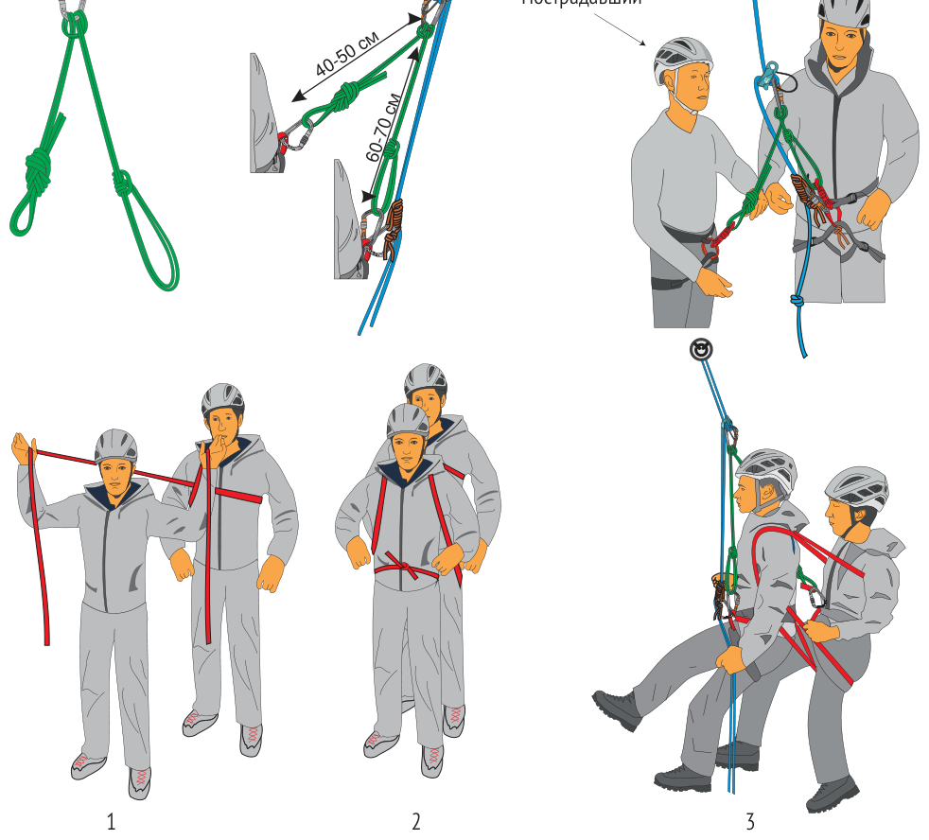
03 · СПУСК
Спуск с сопровождающим
1
Оттяжка около 40–50°
2
Петля сопровождения 60–70 см
3
Сначала связать роли, потом выдать верёвку
12 / 19
Notes:
На сложном рельефе пострадавшего спускают с сопровождающим. Оттяжку держат под углом около сорока–пятидесяти градусов, петля между людьми — около шестидесяти–семидесяти сантиметров, чтобы сопровождающий мог тормозить и не висеть на одном узле вслепую. Роли и команды называют до того, как верёвка пойдёт. Край площадки и перегиб опаснее середины верёвки. Саму систему собирают только на очном полигоне.

Slide 13
03 · СПУСК
Два перехода, которые путают
Автоблок
верхняя страховка устройством, которое само держит
Тандем
противовес: спасатель идёт вниз, пострадавший поднимается или уравновешен
На спуск
устройство блокируют, нагрузку не отпускают, потом выдают
Стоп
два схватывающих и устройство в одних руках — повод упростить
13 / 19
Notes:
Если второго страхуют автоблокирующим устройством и его нужно спустить, переход делают без потери страховки: устройство блокируют, готовят спуск, проверяют, только потом выдают верёвку. Тандем-противовес — когда спасатель своим весом уравновешивает пострадавшего. Он уместен, только если оба умеют приём и станция это держит. Спасатель, который одновременно держит устройство и два схватывающих узла, уже на пределе: систему упрощают или останавливаются.

Slide 14
04
Полиспаст
Завис на спуске
ЧАСТЬ
Подъём
Обучение по ступеням
14 / 19
Notes:
Подъём тяжелее спуска. Здесь чаще нужен резерв, которого в тройке нет.

Slide 15
04 · ПОДЪЁМ
Подъём, если его всё же делают
1
2
3
Человек привязан к концу грузовой верёвки
Есть блокиратор обратного хода
Кратность собирают под число тянущих
4
5
Замену блокиратора делают на разгруженной ветви
Нет прогресса или путаница — стоп и вызов
15 / 19
Notes:
Подъём одного человека: он привязан к концу грузовой верёвки, на станции есть блокиратор обратного хода, полиспаст считают под тех, кто реально тянет. Заменить блокиратор в нагруженной системе можно, только перенеся вес на другую точку. Если схема не двигается или люди перестали понимать, что нагружено, работу останавливают и зовут тех, у кого этот подъём отработан.

Slide 16
04 · ПОДЪЁМ
Человек завис и не едет дальше
На спуске
На подъёме
Всегда
1
Висит на устройстве и схватывающем
1
Два схватывающих или зажима
1
Тепло и петля под ногу
2
Сверху разгружают узел
2
Спустить петлю или поднять весом
2
Висение минутами — уже травма
3
Не режут верёвку вслепую
3
Сначала связаться
3
Команды вслух
16 / 19
Notes:
Если на спуске человек завис на устройстве и схватывающем и не может разгрузиться, его освобождают сверху, не перерезая единственную верёвку. Если завис на подъёме на двух схватывающих, ему помогают петлёй или сменой нагрузки, снова после связи. Пока решают, ему нужна опора под ногу и тепло: долгое висение в обвязке само становится травмой.

Slide 17
04 · ПОДЪЁМ
Как этому учат, а не как сдают по файлу
Сначала назначение, не узлы
Полигон с подстраховкой
Схема на столе, без высоты
Оценка по тому, что видно
Ненагруженная система
Просмотр страниц навыком не считается
Сомнение в системе — пауза, не скорость
17 / 19
Notes:
Порядок обучения один. Сначала зачем приём. Потом схема без рельефа. Потом система без веса человека. Потом полигон, где ошибка не убивает. И только потом зачёт, на котором смотрят руки, команды и остановку при сбое. Ни один шаг не засчитывается потому, что человек прочитал страницу. Навык спасателя виден на очном зачёте, а не по числу тестов.

Slide 18
04 · ПОДЪЁМ
Гребень, трое, связь рвётся
Факты
Сначала
Стоп, если
1
Человек травмирован
1
Укрытие и страховка
1
Никто не вёл такой спуск
2
Погода портится
2
Сообщение, пока канал жив
2
Свет кончается
3
Две верёвки, трое людей
3
Не начинать сложный спуск
3
Система не проверена вдвоём
18 / 19
Notes:
На гребне травмирован участник, погода ухудшается, связи почти нет, людей трое и две верёвки. Факт: сложный самостоятельный спуск сейчас опаснее ожидания, если его никто не водил. Сначала укрытие, страховка от срыва и сообщение спасателям: место, состояние, что можете. Триггер остановки — любой шаг, который группа не может проверить вдвоём. Скорость ради графика восхождения здесь не приоритет.

Slide 19
Главное из модуля
Запомнить
Дальше
Только очно
1
Сначала безопасность спасающих
1
Шесть вопросов самопроверки
1
Перенос нагрузки
2
Карта решений: сами или ждём
2
Спуск и подъём пострадавшего
2
Малая группа не тянет лишнюю систему
3
Тандем и полиспаст
3
Сомнение — пауза и проверка
Урок не допуск, не квалификация и не официальный экзамен ФАР.
19 / 19
Notes:
Подведём итог. Первое — не увеличить число пострадавших. В малой группе ресурсов мало, поэтому сложную систему не начинают без навыка и проверки. Нагрузку переносят, не отпуская старую точку раньше новой. Спуск и подъём выбирают по состоянию человека, рельефу и людям, а не по привычке. Всё, что под весом человека, сдают только очно. Спасибо.

